Slide 1
Toko online mumtaz collection
Badriyyah bilqis fiawati putri 1157050025
Sitti aisyah 1157050158

Slide 2
Mumtaz collection merupakan toko online dengan fitur lengkap mulai dari halaman manajemen admin dan halaman customer dan berbagaia fitur yang lain, pada aplikasi ini menggunakan PHP, MySQLi, sehingga aplikasi toko online ini tampilannya akan tetap stabil walaupun di akses dengan berbagai device,
Mumtaz Colection juga menyediakan berbagai macam kebutuhan pakaian Gaun pengantin anda, mulai dari Gaun Pengantin Modern, Gaun Pengantin Adat sunda, Adat jawa, Baju Kebaya, jas Pengantin dll. Dan Kami juga menerima pemesanan Gaun pengantin dengan sesuai keinginan pelanggan.

Slide 3
Fitur Yang ada :
Halaman Utama : 1. Halaman Profil, merupakan halaman pengenalan profil dari toko online itu sendiri. 2. Halaman Produk, merupakan halaman tempat di munculkannya produk yang di jual beserta informasi lengkap produk tersebut. 3. Halaman Testimoni, merupakan halaman tempat masukan, ide, kritik, saran dari konsumen yang telah berbelanja, maupun hanya berkunjung. 4. Halaman Keranjang belanja, merupakan tempat di simpannya produk yang di beli oleh konsumen yang kemudian di proses ke halaman checkout. 5. Halaman Checkout, halaman ini berfungsi mendaftarkan konsumen baru untuk membeli produk yang telah masuk ke keranjang belanjanya.

Slide 4
Halaman Customer :
1. Customer bisa mengupdate profilnya dan melihat detail profilnya guna mempermudah pengiriman barang pesanan sampai pada konsumen tersebut. 2. Customer bisa melihat barang yang di belinya dan mengedit size juga warna dari pakaian yang di belinya. 3. Customer bisa mencetak invoice order tagihan pesanan. 4. Customer bisa mengecheck status dari pesananya apakah sudah Proses, Selesai atau sudah Terkirim.

Slide 5
Halaman Admin
1. Dashboard admin, pada halaman ini admin bisa melihat penambahan pesanan, pesanan yang masuk. 2. Customer, pada halaman ini admin bisa menambah, mengedit,lihat detail dan hapus customer guna mengantisipasi terjadinya kesalahan input. 3. Produk, pada halaman ini admin bisa menambah, mengedit, lihat detail produk dan hapus produk bila memang produk tersebut sudah tidak tersedia lagi. 4. PO Terima, pada halaman ini admin bisa melihat detail pesanan, mengedit dan memproses pesanan untuk di kirim ke PO untuk di rubah status order customer.

Slide 6
5. PO, pada halaman ini admin bisa melihat, mengedit dan menghapus PO yang sudah Proses, Selesai dan Terkirim hal ini sangat penting untuk info order konsumen. 6. Admin, pada halaman ini admin bisa menambahkan admin baru, melihat detail admin, menghapus dan mengedit admin yang sudah ada sebelumnya. 7. Cetak PO, pada halaman ini admin bisa mencetak PO yang diterima berdasarkan pada pesanan customer itu sendiri atau bisa menyimpannya sebagai file pdf. 8. Cetak Customer, pada halaman ini admin bisa mencetak data seluruh customer maupun ingin menyimpannya menjadi sebuah file pdf. 9. Cetak Produk, pada halaman ini admin bisa mencetak data seluruh produk maupun ingin menyimpannya menjadi sebuah file pdf.

Slide 7
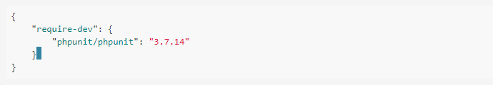
Instal composer php unit
Yang dibutuhkan untuk menginstal PHPUnit adalah satu baris dalam file composer.json Anda:
Untuk membuat komposer mendownload perpustakaan baru Anda cukup jalankan $ ./composer.phar update --dev dan Composer akan bekerja untuk Anda.

Slide 8
Running phpunit
Check out ./vendor/bin/phpunit. Ini adalah file yang sebagian besar akan Anda berinteraksi dengan menjalankan PHPUnit. Ini sangat sederhana dan to the point - semua yang dilakukannya adalah mencari autoloader Komposer dan memuatnya.
Untuk menjalankan PHPUnit, Anda cukup melakukan $ ./vendor/bin/phpunit. Ini akan mencetak semua opsi yang tersedia untuk Anda

Slide 9
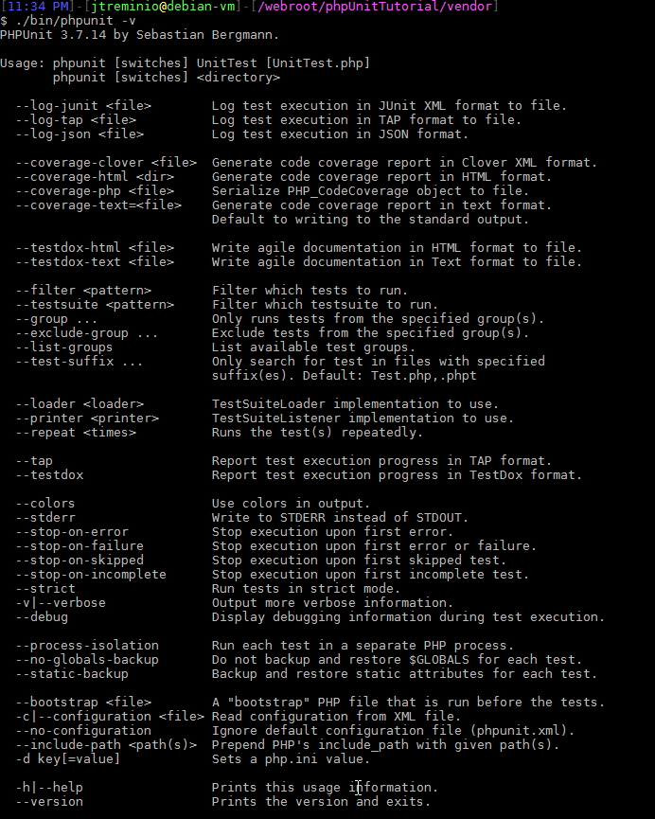

Slide 10
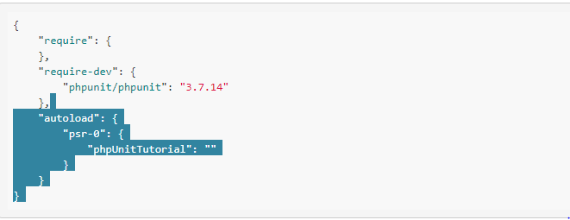
STRUCTURING THE PROJECT
Perbarui file composer.json Anda agar terlihat seperti ini:

Slide 11
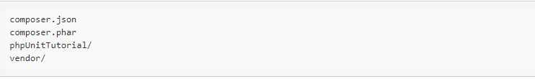
Cukup buat folder kosong sehingga struktur folder anda terlihat seperti:

Slide 12
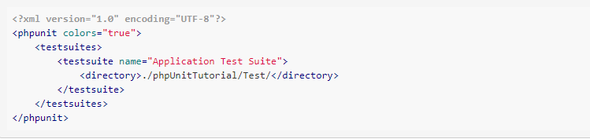
Setting up phpunit.xml
Menjalankan PHPUnit akan melalui pengujian Anda menggunakan bawaan bawaan.
Anda bisa mengganti banyak default melalui command line, tapi ada cara yang lebih baik: file konfigurasi phpunit.xml.
Dalam akar proyek Anda membuat phpunit.xml dengan isi sebagai berikut:

Slide 13
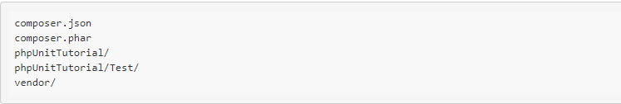
<directory> ./ phpUnitTutorial / Test / </ directory> memberitahu PHPUnit tempat pengujian Anda akan berada, jadi Anda tidak perlu secara manual memberitahukannya setiap kali Anda menjalankan tes Anda.
Lakukan langkah membuat folder :

Slide 14
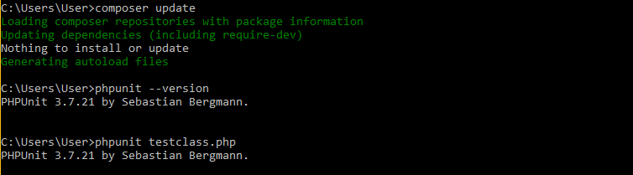

Slide 15
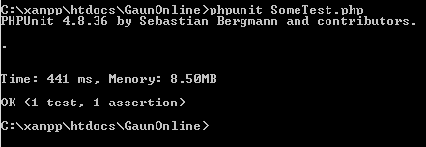
Hasil unit testing dapat dijalankan

Slide 16
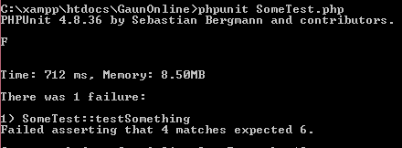
Hasil unit testing saat failed

